Slide 1
СОЗДАНИЕ ЭЛЕКТРОННОЙ ИНФОРМАЦИОННОЙ ИНФРАСТРУКТУРЫ ДЛЯ организации самостоятельной работы СТУДЕНТОВ

Slide 2
Самостоятельная работа студентов
В современном образовательном процессе организация самостоятельной работы студентов является одним из приоритетных направлений развития. Важность этой проблемы связана с новой ролью самостоятельной работы, которую она приобретает в связи с переходом на новые образовательные стандарты.
В результате временного перехода на дистанционный формат обучения самостоятельная работа становится ведущей формой организации учебного процесса, и вместе с этим возникает проблема ее активизации.

Slide 3
Самостоятельная работа студентов
Согласно ФГОС СПО самостоятельная работа студентов проводится с целью:
систематизации, закрепления, расширения полученных знаний и умений студентов;
формирования умений поиска и использования информации необходимой для эффективного выполнения профессиональных задач профессионального и личностного роста;
формирования способности к профессиональному и личностному развитию, самообразованию и самореализации;
формирования умений использования информационно коммуникационных технологий в профессиональной деятельности;

Slide 4
Особенности дистанционного формата обучения
В современных условиях возрастает значение использования информационных технологий в организации самостоятельной работы. Как показывает практика, использование информационных технологий в процессе обучения способствуют формированию творческого начала у будущего специалиста, а именно, занятие может быть образцом проведения аналогичных ситуаций в процессе будущей работы.

Slide 5
Особенности дистанционного формата обучения
В условиях дистанционного обучения организовать связь студентов и преподавателей возможно с помощью онлайн-платформ для обучения, социальных сетей, электронной почты.
Удаленное обучение подразумевает (помимо участия в онлайн-занятиях) определенный уровень самообразования.
Студенты самостоятельно работают с литературой и иными источниками, в том числе Интернет-ресурсами и видеоматериалами.

Slide 6
Особенности дистанционного формата обучения
В условиях удаленной учебы и для организации самостоятельной работы студентов преподаватели формируют список рекомендуемой литературы и Интернет-ресурсов.
Список основных и дополнительных источников представлен в рабочих программах дисциплин и междисциплинарных курсов. Для представления списка студентам возможно использовать различные методы, в том числе демонстрация на занятиях, в распечатанном виде и с помощью онлайн-площадок.

Slide 7
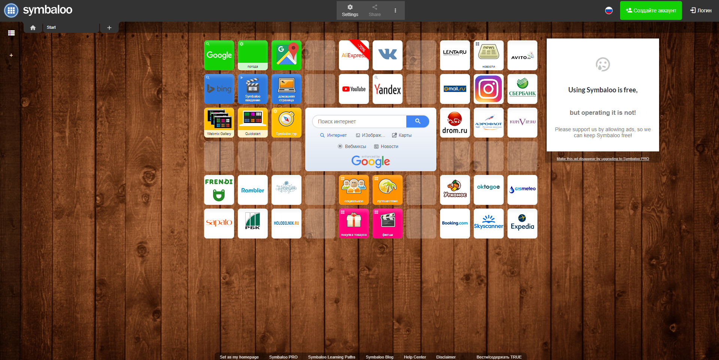
Платформы для размещения списка источников
Одна из площадок для наглядного размещения ссылок на источники - www.symbaloo.com

Slide 8
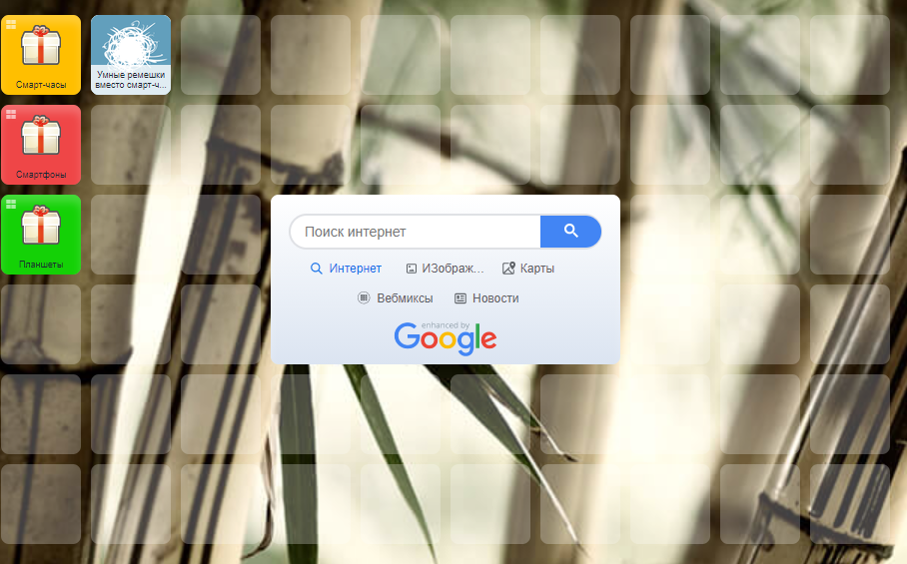
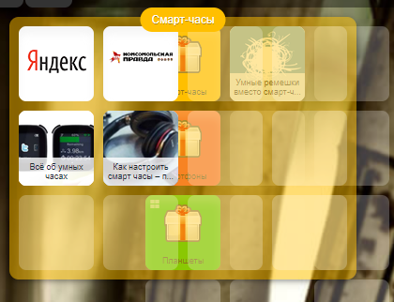
Платформы для размещения списка источников
Портал Symbaloo позволяет разместить ссылки на сайты на виртуальной доске. Автор доски оформляет и размещает ссылки по своему усмотрению, предусмотрена группировка ссылок по темам.

Slide 9
Платформы для размещения списка источников
Для пользования студентам нужно открыть виртуальную доску по ссылке, полученной от преподавателя, и нажатием на ярлык с темой статьи перейти к источнику.
Портал позволяет сгруппировать все источники в одном месте и избежать дублирования ссылок и путаницы. Так же возможна работа с электронной почтой и использование виджетов.

Slide 10
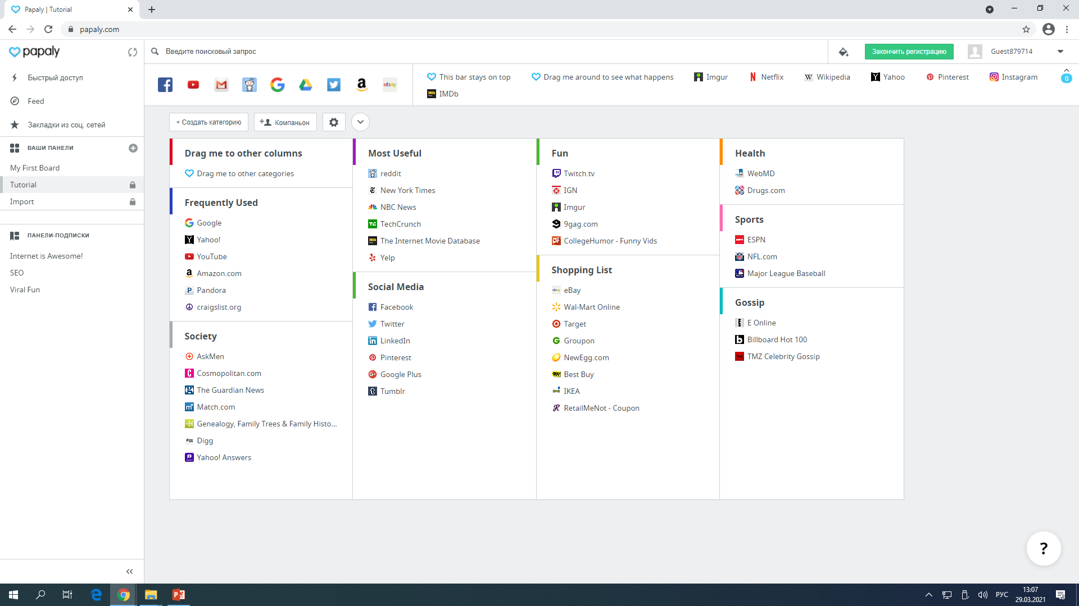
Платформы для размещения списка источников
Papaly.com - персонализированная стартовая страница, является менеджером по закладкам и их синхронизации.

Slide 11
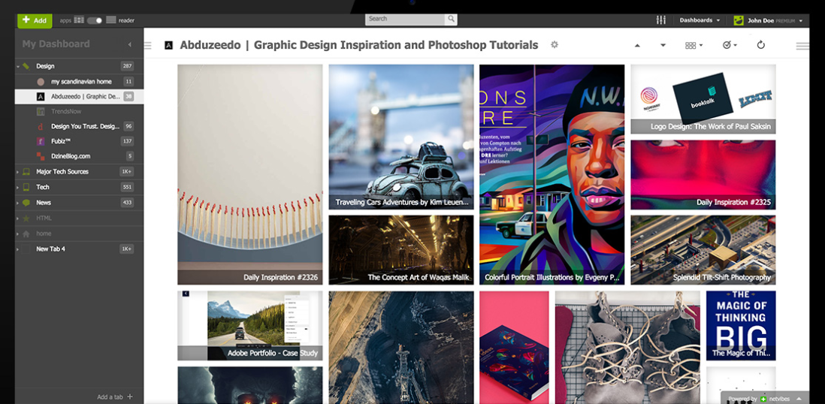
Платформы для размещения списка источников
Netvibes - многоязычная персонализированная стартовая страница или персональный веб-портал. Он состоит из вкладок, каждая из которых содержит пользовательские модули. Встроенные модули Netvibes включают в себя местные прогнозы погоды, календарь, закладки, заметки, списки дел, электронную почту.

Slide 12
Самостоятельная работа студентов
Таким образом, для централизованного хранения списка источников удобно использовать различных платформы, тем самым формируя информационную инфраструктуру для организации самостоятельной работы студентов.

